Slide 1
Zboża ozime kl.2FTP
Uprawa roli

Slide 2
Uprawa roli
Zespół uprawek pożniwnych – w przypadku
uprawy po okopowych wystarczy kultywator i
brona
Zespół uprawek przedsiewnych jesiennych –
orka siewna powinna być wykonana na 2-3
tyg. – jedynie pszenica nie jest wrażliwa na
nieodleżałą glebę, najbardziej wrażliwy
jęczmień

Slide 3
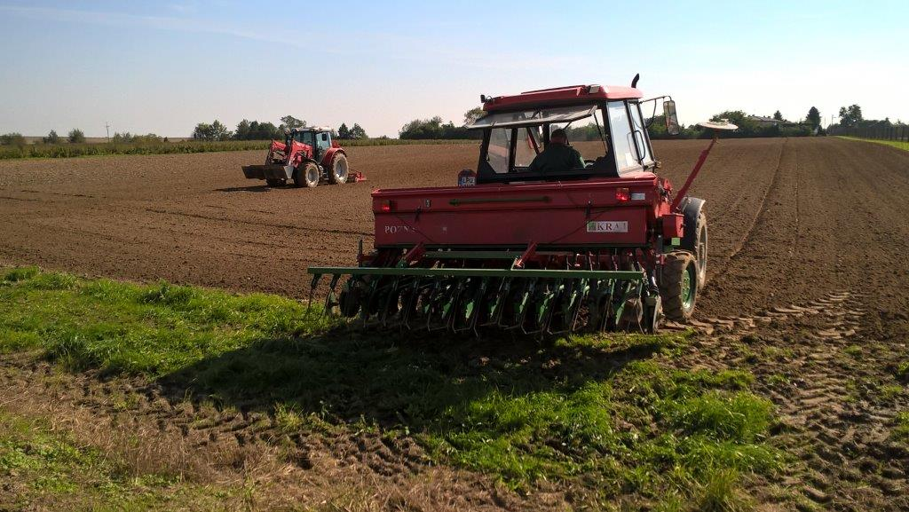
Czynnikami wpływającym na dobry start roślin po właściwe wykonanej uprawie pożniwnej i przedsiewnej
- zatrzymanie jak największej ilości wody w glebie
- wyrównanie pola i wymieszanie resztek pożniwnych
- napowietrzenie gleby, przywrócenie struktury gruzełkowatej i podsiąku wody .

Slide 4
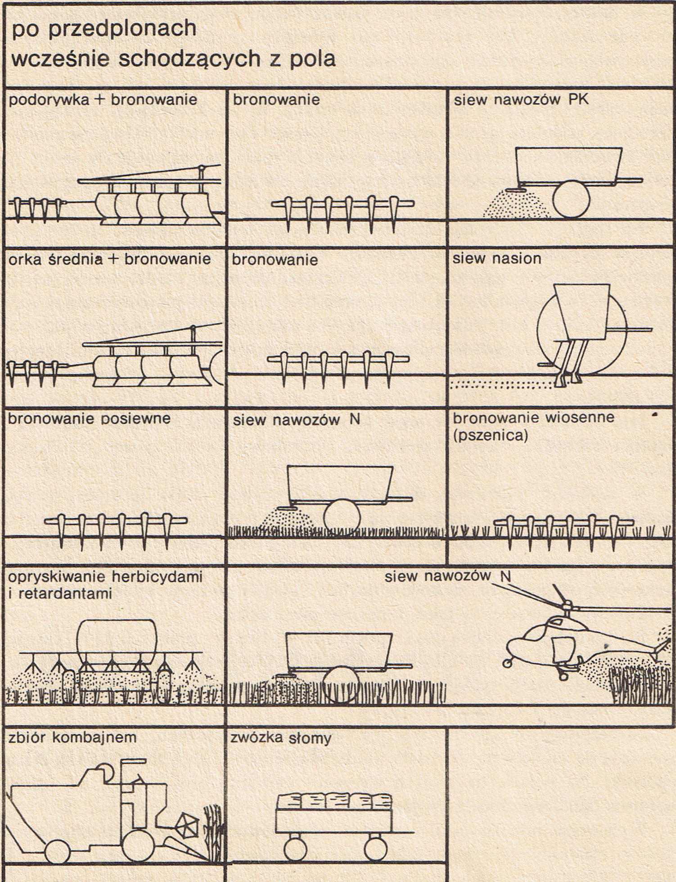
Technologia uprawy zbóż ozimych po przedplonach wcześnie schodzących z pola

Slide 5
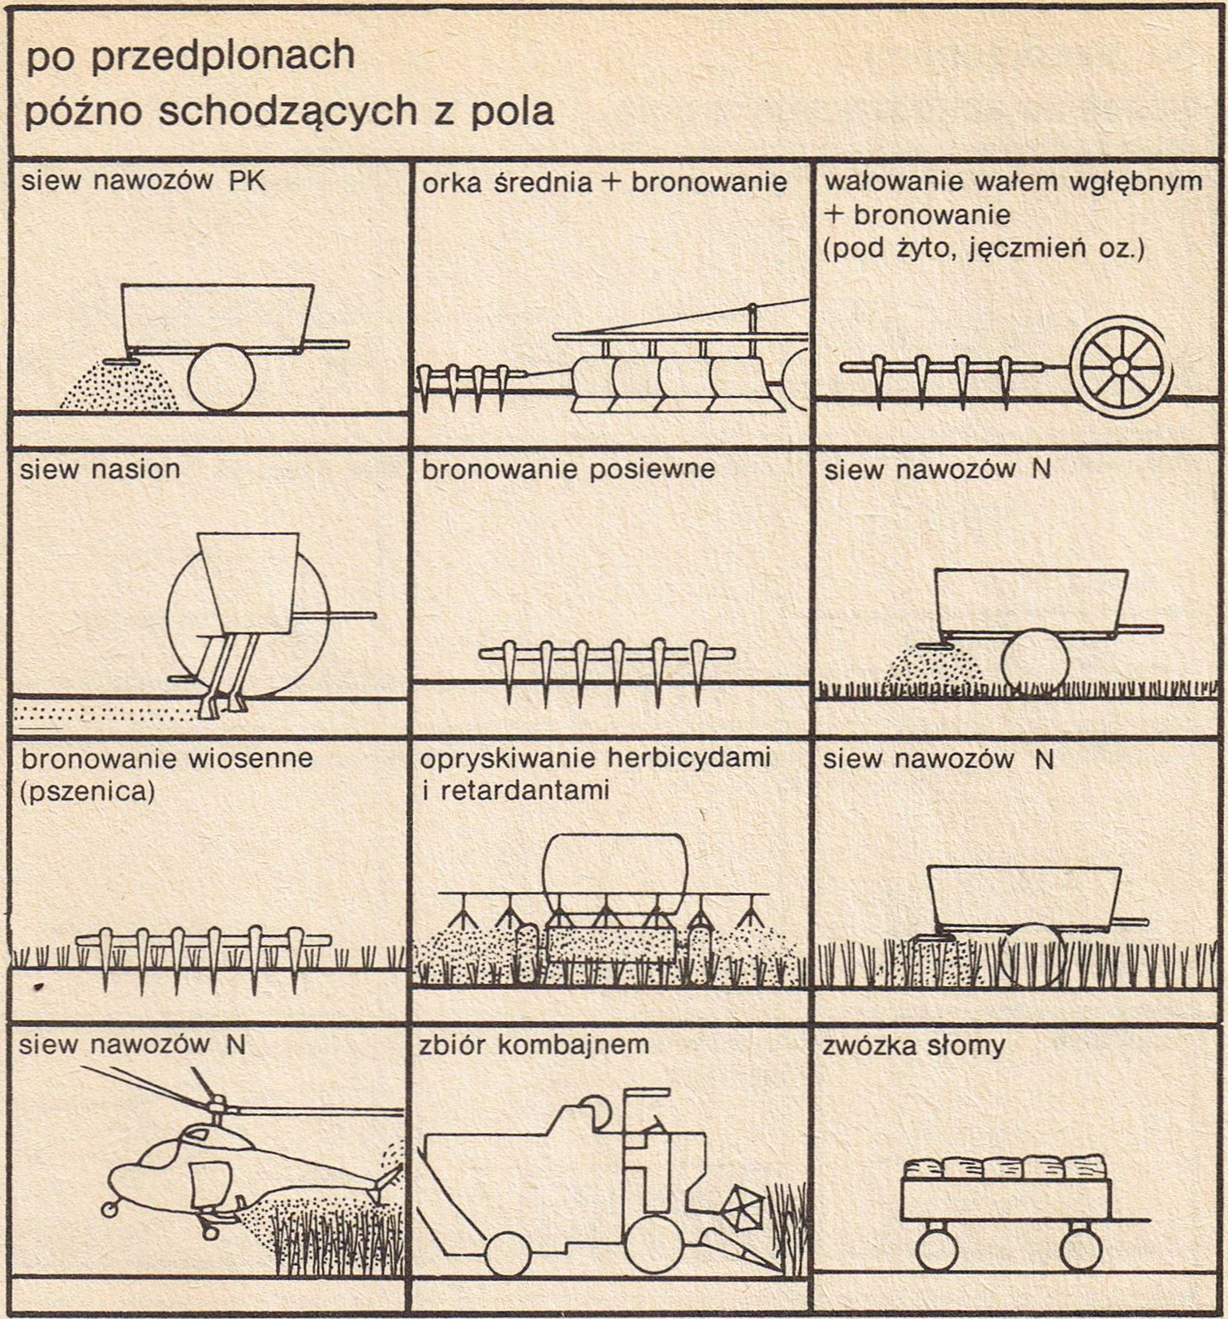
Technologia uprawy zbóż ozimych po przedplonach późno schodzących z pola

Slide 6
Orkę siewną pod żyto należy wykonać
3 tygodnie przed siewem pługiem podorywkowym.
bezpośrednio przed siewem pługiem z odkładnicą śrubową.
bezpośrednio przed siewem pługiem podorywkowym.
2-3 tygodnie przed siewem pługiem z odkładnicą kulturalną.

